Slide 1

Всероссийский конкурсный отбор проектов
«Женщины за здоровое общество»
Импортонезависимый бренд социально значимых средств гигиены в Российской Федерации.
Лучший предпринимательский проект в сфере здравоохранения
Руководитель команды:
Нахимова Анна Львовна, ООО «ЭКОПЬЮР», Россия, г.Москва

Slide 2
Проблематизация. Актуальность проекта
Тезисно раскрывается почему проект важен, в чем его актуальность, какие социальные проблемы решаются с помощью проекта.
Приводится статистика (если возможно), характеризующая актуальность и значимость проекта
Отдельно указывается на какой территории будет происходить реализация проекта
1.
Тезис 1 В России недостаточно отечественных производственных линий, которые могли бы закрыть все потребности российской экономики по производству социально значимых средств гигиены. Более 60 российских компаний производят средства гигиены в Китае, Турции, а также ввозят из недружественных нам стран, а многие федеральные ритейлеры России продолжают производить в Китае вышеуказанные товары.
2.
Тезис 2 Заводы, выпускающие продукцию в России, изготавливают данные товары из иностранного сырья, а с компаниями из России и ЕАЭС, которые производят необходимое сырьё для этих товаров, работают неохотно и редко. Это может отрицательно отразиться на продовольственной, демографической, национальной безопасности в области здравоохранения.
3.
Тезис 3 Оборудование изготавливающее такую продукцию – произведено в Италии или Китае, что в свою очередь несет определённые риски по недокомплектации запасными частями в случае поломки такого оборудования, а также затруднено его сервисное обслуживание.

Slide 3
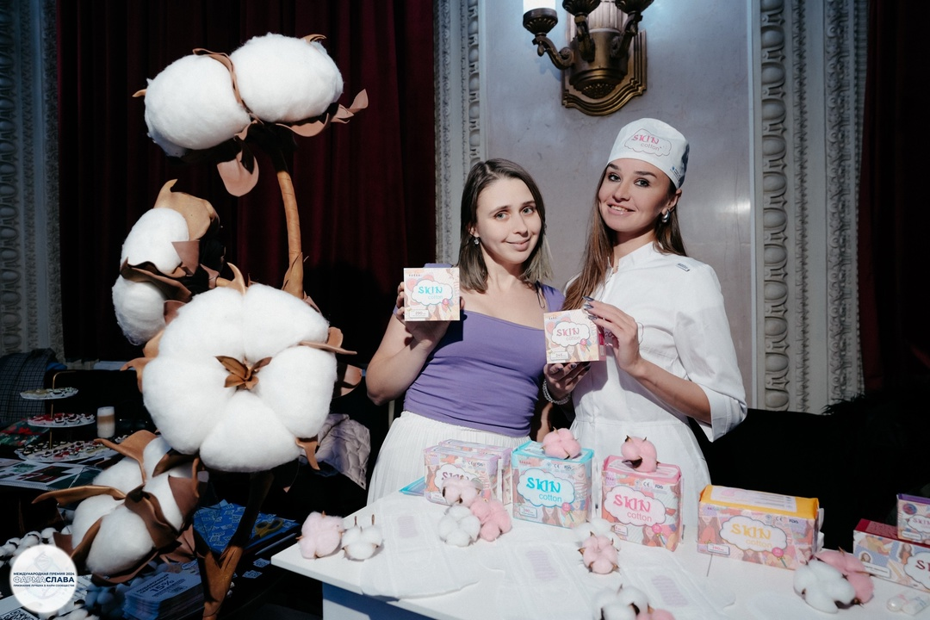
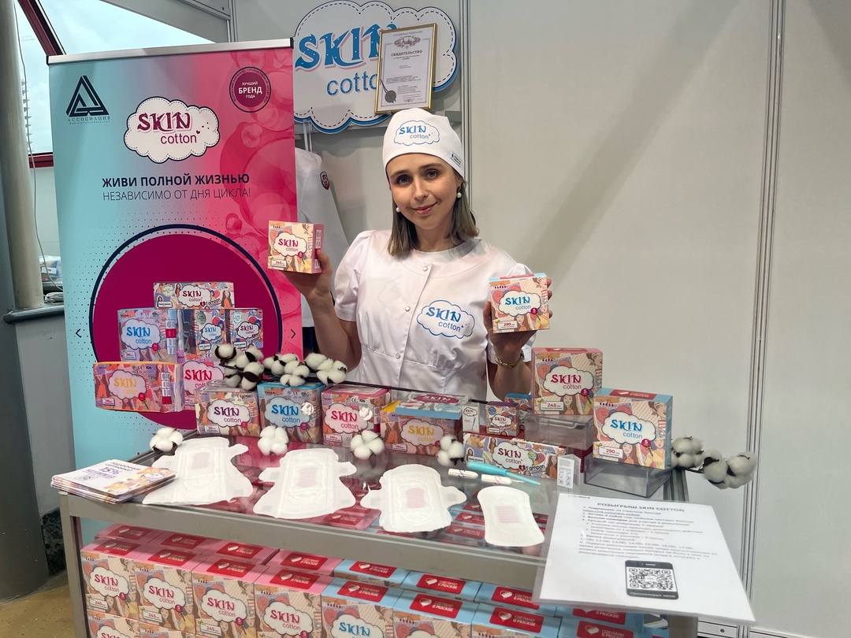
Целевая аудитория
Девушки и женщины репродуктивного возраста.
Пожилые, инвалиды, малоподвижные, люди с хроническими заболеваниями мочеполовой системы.
Дети от 0 до 6 лет.

Slide 4
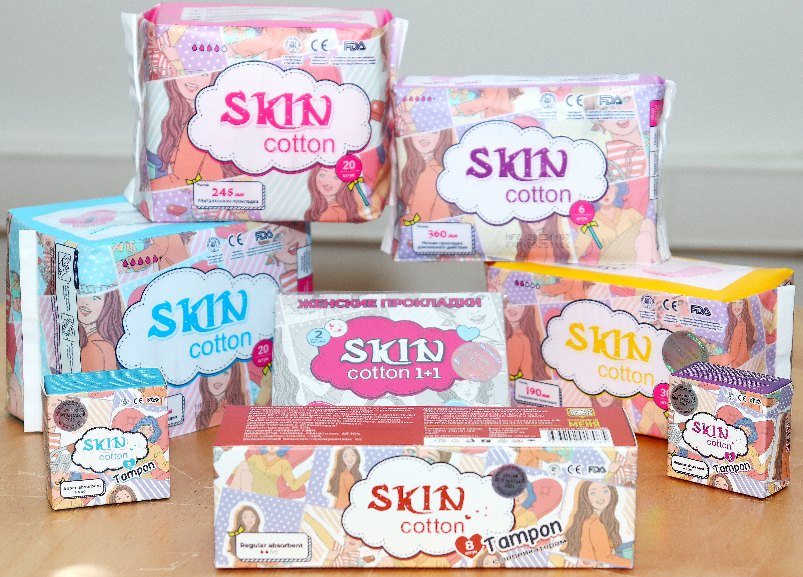
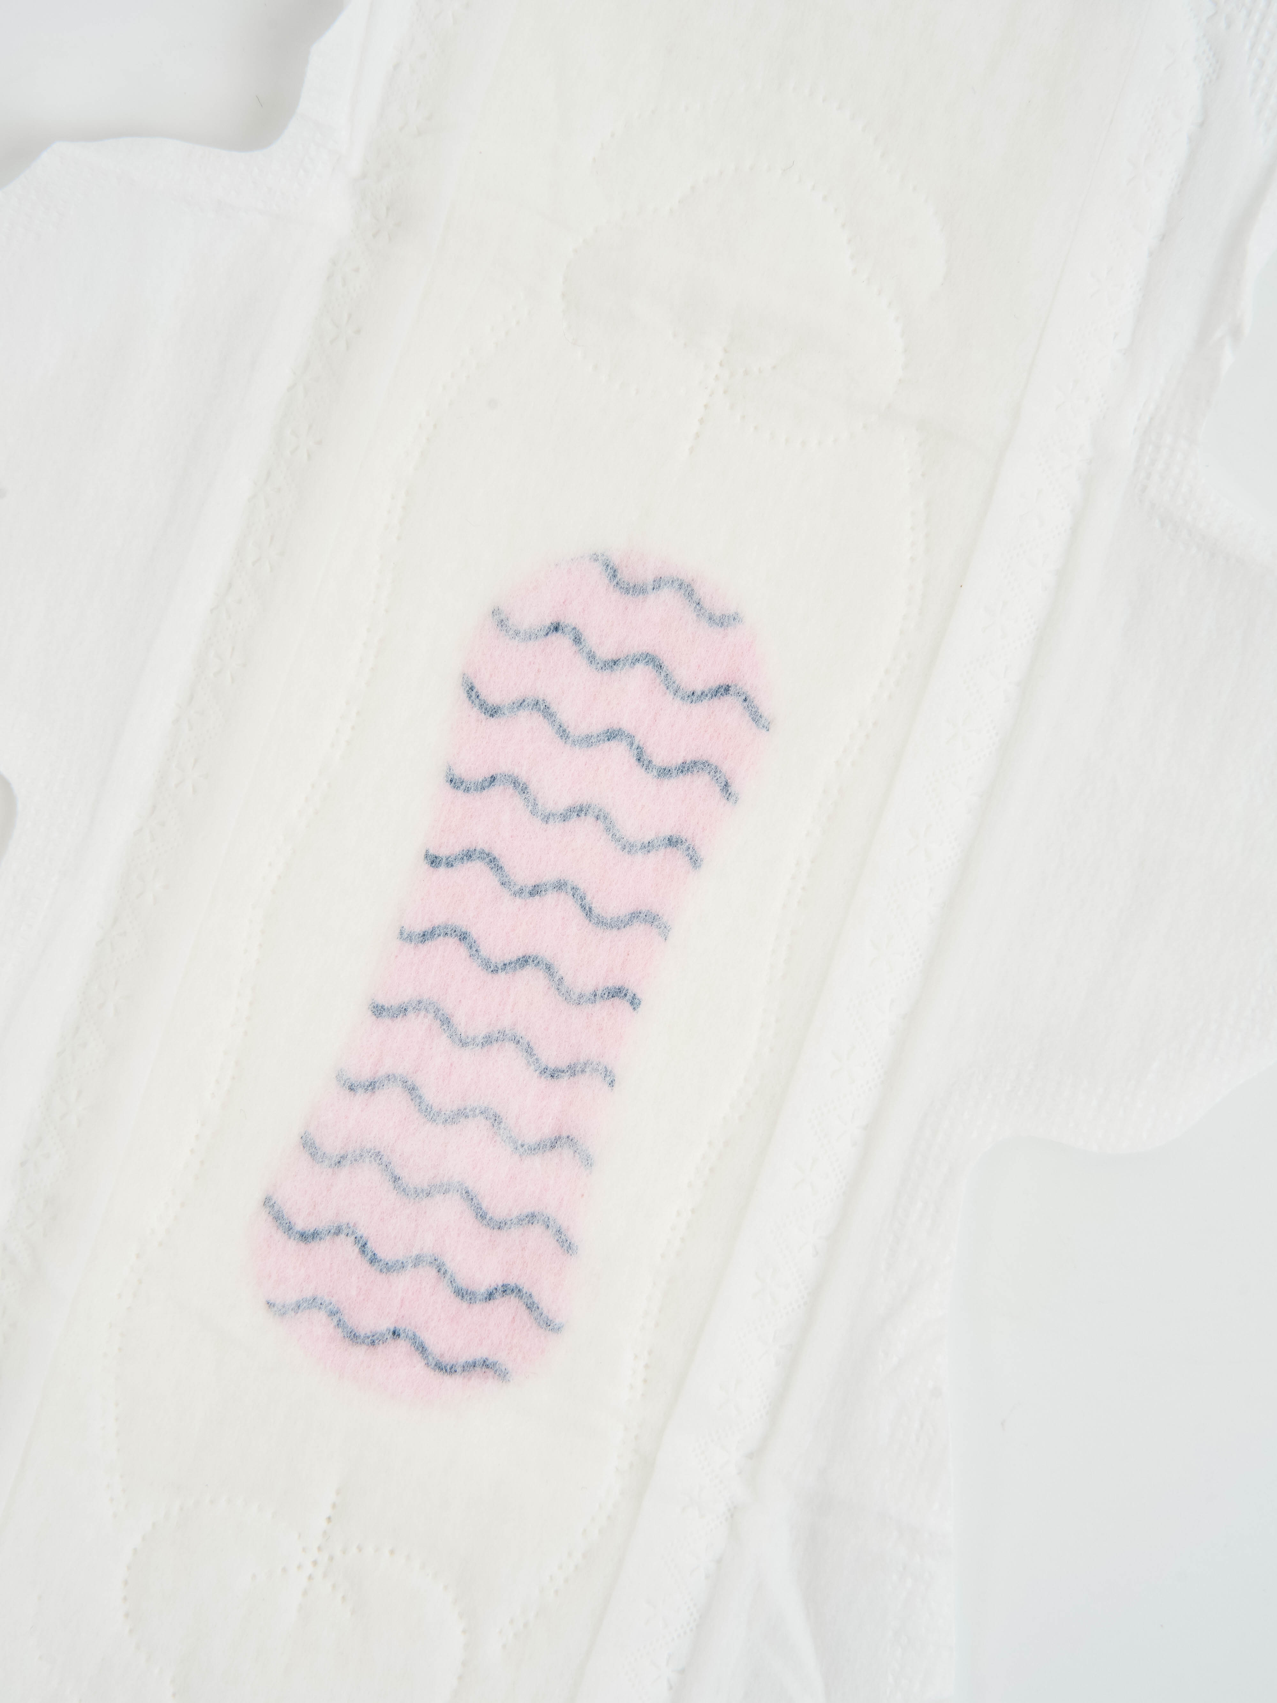

Стадия проекта. Зрелость проекта
Технология (в процессе реализации проекта создано технологическое решение, которое может быть коммерциализировано).
В наличии имеется товарный знак SKIN COTTON / Хлопковая кожа и промышленный образец, которые можно использовать для продвижения на российском и зарубежном рынках, и конкурирующего на равных с уже известными транснациональными брендами социально значимых средств гигиены. Имеются финансовые расчёты и необходимые аналитические данные для поиска инвестиций и полноценного запуска проекта.
Товары бренда SKIN COTTON выведены в продажу на российский рынок в 2023 году, представлены как офлайн так и онлайн. Подписано более 30 Договоров с различными Торговыми сетями, находящиеся в разных Субъектах РФ. Например: Аптеки «Неофарм», «Аптеки Столички», Золотое Яблоко, Летуаль, WB и другие.

Slide 5
Миссия проекта. Цели и задачи проекта
Описывается миссия проекта. Какие цели достигаются за счет проекта.
Какие задачи ставит перед собой участник конкурсного отбора
Цели и задачи
1.
Заместить транснациональные бренды социально значимых средств гигиены, закрепившиеся на российском рынке и занять львиную долю в общей товарной группе вышеуказанных товаров, обеспечив граждан товарами высокого качества и по доступным ценам.
5.
Осуществить большую аналитическую работу по всем имеющимся производителям социально значимых средств гигиены и производителей сырья, которое потребуется для производства вышеуказанных товаров: в Российской Федерации, в странах ЕАЭС, БРИКС.
2.
При поддержке российских технических институтов разработать и произвести отечественное оборудование для производства социально значимых средств гигиены.
6.
При поддержке Минздрава РФ внести в список госреестра медицинских изделий: женские гигиенические тампоны, прокладки, являющейся обязательной в регистрации.
При поддержке Налоговой Службы РФ, внести изменения в нормативно-правовые акты по увеличению ввозного НДС на импорт социально значимых средств гигиены.
При поддержке ФТС России разработать методику по определению размера ввозной таможенной пошлины на вышеуказанные товары.
3.
Использовать для производства товаров сырье отечественных производителей и/или из дружественных нам стран.
4.
Автоматизировать оборудование при помощи отечественных ИТ – решений.
7.
Создать ИТ- Бизнес Портал по закупкам и продажам товаров, работ, услуг (Универсальную Бизнес-Платформу для взаимодействия производителей, продавцов, покупателей и аналитиков рынка) объединяющих между собой бизнес из стран ЕАЭС (возможно БРИКС, а также некоторые страны Африки).

Slide 6
Суть проекта
Кратко и тезисно описывается суть проекта: что за проект, какая «механика» проекта, из каких инициатив/событий состоит проект, как реализуется либо будет реализовываться проект
Тезис 1
В Российской Федерации, а также странах ЕАЭС большая часть социально значимых средств гигиены представлена транснациональными брендами из недружественных нам стран. Брендодержатели и производители которых не обеспокоены о здоровье наших граждан, производя и поставляя на наш рынок товары худшего качества, чем такие же товары они производят для собственных нужд своих граждан. Кроме того, в условиях введённых многочисленных санкций в отношении Российской Федерации, такие недобросовестные партнёры осуществляют поставки с перебоями, что также может привести к подрыву продовольственной безопасности России.
Тезис 2
Поэтапный запуск производства описанный на слайдах выше.
Тезис 3
При поддержке Минкультуры РФ, Минобразования РФ, Минздрава РФ и их подведомственных учреждений – осуществлять пропаганду здорового образа жизни среди нашей целевой аудитории. Согласно разработанным методикам.

Slide 7
Суть проекта
Кратко и тезисно описывается суть проекта: что за проект, какая «механика» проекта, из каких инициатив/событий состоит проект, как реализуется либо будет реализовываться проекта
Тезис 4
Выявить недобросовестных поставщиков и производителей социально значимых средств гигиены, инициировав проверки бизнеса в рамках установленного законодательства.
Тезис 5
При поддержке Минпромторга РФ – разработать НПА, который обяжет крупный федеральный ретейл, осуществлять подписание контрактов по производству СТМ социально значимых средств гигиены, только на производстве локализованном на территории Российской Федерации.
Тезис 6
При поддержке Правительства России – закупки социально значимых средств гигиены в рамках ФЗ 44, ФЗ 223 – осуществлять исключительно произведенных в Российской Федерации (не переупаковано, а именно изготовленных товаров).
Тезис 7
Разработать и внедрить Автоматизированный Бизнес ИТ-Портал, который соединит все бизнес процессы (участников этих процессов) для создания удобного взаимодействия от производителя сырья до оптового покупателя вышеуказанных товаров.
Тезис 8
Создание Ассоциации производителей социально значимых средств гигиены, которая объединит многих участников соприкасающихся с производством, реализацией данных товаров для решения имеющихся и возникающих острых вопросов.

Slide 8
Механика проекта
Описываются отличительные характеристики проекта с точки зрения его реализации:
как происходит запуск проекта, какие используются инструменты, какая последовательность шагов по созданию проекта применяются
Зарегистрировали в Российской Федерации товарный знак «SKIN COTTON». На двух заводах в Китае произвели: женские гигиенические прокладки и тампоны из высококачественного сырья не уступающие или превосходящие известные бренды средств женской гигиены. В перспективе произвести другие виды товаров для расширения ассортимента за счёт товаров, которые уже пользуются спросом на рынке, при этом распределить их по качеству и ценовой категории.
Произвести оценку интеллектуальной собственности. В данный момент по мнению экспертов, предварительно бренд SKIN COTTON оценивается до 500 миллионов рублей.
Полностью выйти на производство социально значимых средств гигиены на территории Российской Федерации.
Сделали аналитику по потребностям на рынке и потребностям целевой аудитории. За два года, с момента запуска в продажу, товар представлен по всей России и собрана обратная связь с пожеланиями и рекомендациями
Последовательность:
1. Создан товарный знак
2. Сделана аналитика по конкурентам и по потребностям ЦА
3. Проведены переговоры с крупными аптечными сетями и федеральными ретейлерами
4. Получена обратная связь от собственников, коммерческих директоров, категорийных менеджеров торговых сетей по их потребностям: по количеству и предполагаемым закупочным ценам. От нашей целевой аудитории их пожелания по доработкам имеющегося ассортимента и расширению линейки товаров.
5. Проведены переговоры на фармацевтических выставках с собственниками производств товаров социально значимых средств гигиены в Российской Федерации
6. Разработан проект по производству Российского оборудования с возможностью его последующего инжинирингового обслуживания.
7. Собраны контакты производителей сырья в Российской Федерации и ЕАЭС.
8. Написано техническое задание для разработки автоматизированного Бизнес ИТ-Портала.
9. При поддержке Минсельхоза России и его подведомственных организаций, подготовить проект по выращиванию хлопчатника на территории Херсонской области для обеспечения сырьём предприятий лёгкой промышленности.

Slide 9

Основные результаты проекта
Указывается до 5 основных результатов проекта, которые были достигнуты в 2024 году и будут достигнуты в 2025 году и в последующем периоде
За 24 месяца российский бренд SKIN COTTON представлен в продаже на всей территории Российской Федерации, ежемесячно увеличиваются количество продаж, подписываются новые договора о сотрудничестве с торговыми сетями.
Проводится большая маркетинговая компания нацеленная на узнаваемость бренда и укреплению его репутации.
Готовность проекта по реализации строительства завода на территории РОССИЙСКОЙ ФЕДЕРАЦИИ
Написано техническое задание для разработки автоматизированного Бизнес ИТ-Портала.
Подготовлены предложения рекомендации для Федеральных органов исполнительной власти по улучшению регулирования процессов связанных с товарами социально значимых средств гигиены, которые обеспечат стабильный рост российской экономики, развитие новых территорий, появление дополнительных источников налоговых доходов в бюджет, внедрение передовых технологий в российское производство, повышение культуры сохранения здоровья, увеличение продолжительности жизни.

Slide 10
Информация о текущем статусе
реализации проекта
Описывается тезисно какие на момент подачи заявки на конкурсный отбор выполнены «шаги» по реализации проекта. Желательно представить статистические данные, подтверждающие текущий статус проекта, а также представить ссылки на сайты/ видео-контент/статьи в СМИ / посты в соцсетях и прочее, подтверждающее текущий статус проекта
Товары бренда продаются в Аптеках Нео-Фарм, 36.6, Горздрав, Аптеках Столички, С-ФАРМ, Аве-Петр-Фарм, Твой Дом, АЗС ТРАССА, Бахетле, Зеленое яблоко (Дагестан), Караван Баши (Чечня), Л’Этуаль, Золотое яблоко, Wildberries, OZON, Яндекс Маркет, СберМегаМаркет, Детский мир и др. – за два года с момента регистрации бренда.
В 50 субъектах Российской Федерации офлайн и по всей России онлайн.
СМИ – интервью на Радио Спутник (Россия Сегодня), реклама на телевидении Europa Plus TV (баннерная и видеоролик), на Music Gold и Fashion TV (в разных программах), в печатных изданиях Мать и Дитя, Вечерняя Москва, Москва Центр, Метро Москвы, Академия Моды, Малый Бизнес, Мировые Лидеры, женский журнал «Лиза», Аптеки Сегодня и другие.
www.skin-cotton.ru
Соц. Сети - https://vk.com/skin.cotton (много информации в постах соцстраниц ВКОНТАКТЕ)
https://vk.com/andrei_nakhimov
Заключено 35+ прямых контрактов
В продаже офлайн в 50 Субъектах Российской Федерации.
Оказываем благотворительную помощь в более 20 благотворительных организаций
Работаем по улучшению качества товаров и создаём импортонезависимый российский бренд
Участвовали в более 100 мероприятий/выставках с брендом SKIN COTTON и продолжаем участвовать в маркетинговых активностях. Также, разработана Героиня SKIN COTTTON при помощи искусственного интеллекта - создан первый рекламный видеоролик, который будет анонсирован с 01.05.2025 по 01.08.2025 на телеканале Европа Плюс ТВ.

Slide 11
Каналы продвижения проекта
Указываются каналы продвижения проекта, которые преимущественно будут использованы. Здесь важно указать: наименование ресурсов, предоставить конкретную ссылку на ресурс, указать относительно каждого канала продвижения инструменты продвижения
Выставки и мероприятия.
Выставки и мероприятия, посвященные здоровью и бьюти-индустрии, так как только участвуя напрямую, можно пообщаться с нашей целевой аудиторией.
https://intercharm.ru/
https://forumhealth.ru/
https://aptekaexpo.ru/
https://domkvn.ru/afisha-1/1402-missisross2025.html
Школы, колледжи, поликлиники и гинекологические центры.
Организовать просветительные лекции в школах для девочек 11-14 лет, с рассказом о здоровье интимной гигиены и правилах использовании средств личной гигиены. Также, организовать такие лекции для девушек старшей школы и колледжей (когда начинают использовать тампоны).
Организовать совместные памятки/брошюры для поликлиник и гинекологических центров с полезной информацией о здоровье личной гигиены женщин.
Создание методички для девочек – «Мои первые месячные»
Печатные и онлайн издания, СМИ, Телевидение
Статьи с полезной информацией о здоровьесбережении и интимной гигиены в печатных и онлайн СМИ, на Телевидении и радио, организовать рубрики Вопрос-Ответ с гинекологами, Освятить важность правильного выбора средств гигиены и их хранения.
https://mamadeti.ru/journals/
https://europaplustv.com/

Slide 12
Ресурсы
Указываются какие ресурсы есть в проекте, в т.ч. Финансовые, организационные, информационные и пр.
Отдельно выделяются какие ресурсы требуются проекту для его воплощения и реализации
1.
Имеются организационные ресурсы в виде сотрудников компании, а также информационные ресурсы, это наши социальные сети и сайт, имеются офисные помещения, складские помещения.
5.
Необходимы финансовые ресурсы для разработки и внедрения в бизнес процесс ИТ – Решения - Автоматизированного Бизнес ИТ-Портала.
6.
Необходимы финансовые ресурсы для увеличения количества сотрудников компании и их оплаты труда.
2.
Необходимы финансовые ресурсы для оплаты производства новых видов товаров в Китае, России для расширения ассортимента за счёт товаров, которые уже пользуются спросом на рынке, при этом распределить их по качеству и ценовой категории.
7.
Необходима помощь по организации взаимодействия с директорами школ, колледжей и поликлиник, для проведения в вышеуказанных учреждениях лекций, освещения событий и мероприятий по здоровьесбережению. В том числе и лекций по интимной гигиене среди подростков и женщин репродуктивного возраста.
3.
Необходимы финансовые ресурсы для покупки производственного оборудования
4.
Необходима площадка (на территории Технопарка/особой экономической зоны) для установки первой производственной линии
8.
Необходима помощь в создании Ассоциации производителей социально-значимых средств гигиены.

Slide 13
Команда проекта
Представляется информация о
Руководителе проекта: ФИО полностью, должность в юр.лице (если применимо), страна, регион, город, населенный пункт, где проживает, год рождения, фото, интересы, успешные аналогичные проекты (при наличии, обязательно с указанием ссылки в сети интернет или соцсетях)
Ключевых членов команды (до 3х): ФИО полностью, должность в юр.лице (если применимо), страна, регион, город, населенный пункт, где проживает, год рождения, фото – по каждому члену команды
Руководители проекта
Нахимова Анна Львовна
Заместитель генерального директора ООО «ЭКОПЬЮР» и создатель бренда «SKIN COTTON» Хлопковая кожа.
Россия, г. Москва, 1993 года рождения.
Интересы: психология, здоровьесбережение, плавание, лазертаг, квизы, реклама.
Аналогичных проектов не было

